Slide 1


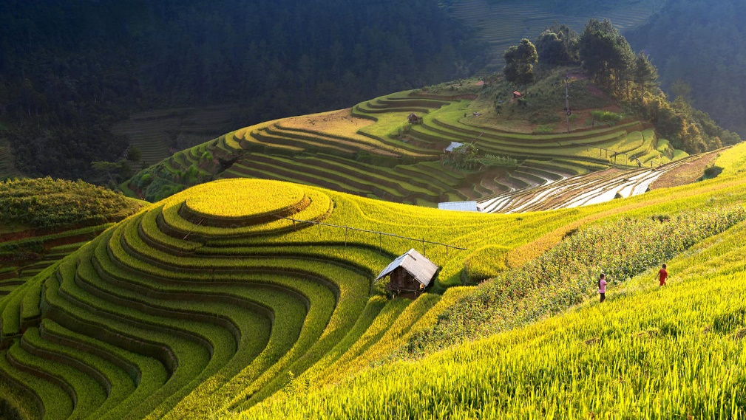
Trò chơi “Hình ảnh kể chuyện”
Chọn hình ảnh mà em thích nhất, hãy tưởng tượng và kể ra một câu chuyện của riêng mình.

Slide 2
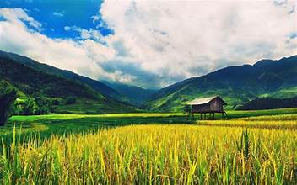

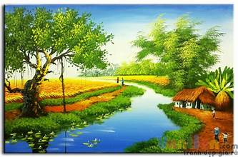

NÓI VÀ NGHE:
KỂ MỘT CÂU CHUYỆN TƯỞNG TƯỢNG

Slide 3



Dựa vào nội dung bốn bước kể chuyện tưởng tượng (trong SGK), vẽ sơ đồ tóm tắt từ khoá trong các bước này.
Notes:
Giáo án của Thảo Nguyên 0979818956

Slide 4
BƯỚC 1
Bước 3
Xác định đề tài, người nghe, thời gian, không gian kể chuyện.
Luyện tập,
trình bày
Bước 2
Bước 4
Tìm ý, lập dàn ý
Trao đổi,
đánh giá
Notes:
Giáo án của Thảo Nguyên 0979818956

Slide 5

Xác định đề tài, người nghe, thời gian, không gian kể chuyện
CÙNG THỂ HIỆN TÀI NĂNG
- Hình thức: chia làm 4 nhóm, thảo luận để hoàn thành PHT phân tích các yếu tố ảnh
hưởng tới sức thu hút, hấp dẫn trong phần kể chuyện tưởng tượng
- Thời gian: thảo luận (5 phút), trình bày (3 phút)

Slide 6
Xác định đề tài, người nghe, thời gian,
không gian kể chuyện
Phiếu học tập số 1
Câu hỏi đặt ra | Câu trả lời của tôi
Đề tài của truyện kể là gì? | ….
Đề tài truyện có phù hợp với người nghe hay không? | ….
Người nhe có đặc điểm tâm lí, lứa tuổi, sở thích như thế nào? | ….
Thời gian kể trong bao lâu? | ….
Câu chuyện được kể ở đâu? | ….
Cần chuẩn bị gì để thu hút người nghe trong không gian đó? | …..
Notes:
Giáo án của Thảo Nguyên 0979818956

Slide 7
– Đề tài: Quyết định nội dung và định hướng của câu chuyện; đề tài cần lôi cuốn, độc đáo, phù hợp với sở thích, nhu cầu của người nghe.
– Người nghe: Ảnh hưởng đến quá trình người kể điều chỉnh cách kể, ngôn ngữ, chi tiết cho phù hợp với tâm lí lứa tuổi và gây hứng thú cho người nghe.
– Không gian kể chuyện: Cần tìm hiểu để trang trí, bố trí đạo cụ, xác định vị trí đứng của người kể chuyện,…
– Thời gian kể chuyện: Cần đủ dài để phát triển nội dung cốt truyện nhưng nếu dài quá sẽ khiến người nghe mất tập trung. Người kể cũng cần tạo nhịp độ kể phù hợp, lôi cuốn.

Slide 8


2. Tìm ý, lập dàn ý
Có 4 nhóm, mỗi nhóm lựa chọn bài viết xuất sắc nhất của thành viên trong nhóm mình, hoàn thành sơ đồ tóm tắt truyện vào PHT. Sau đó các nhóm cử ra 5 thành viên lần lượt lên bảng viết theo sơ đồ, học sinh thứ nhất viết xong đưa phấn cho học sinh thứ 2 (mỗi học sinh chỉ được viết 1 ý). Trong vòng 4 phút nhóm nào hoàn thành trước thì nhóm đó thắng.
Notes:
Giáo án của Thảo Nguyên 0979818956

Slide 9
2. Tìm ý, lập dàn ý
Mở đầu truyện
Diễn biến truyện
Kết thúc truyện
Bối cảnh (không gian, thời gian)
Sự kiện 1
- Các chi tiết
- Chi tiết tiêu biểu (nếu có)
Giải pháp kết thúc truyện
Nhân vật, tình huống
Sự kiện 1
- Các chi tiết
- Chi tiết tiêu biểu (nếu có)
Tình cảm dành cho nhân vật chính
……
Notes:
Giáo án của Thảo Nguyên 0979818956

Slide 10

3. Luyện tập, trình bày
GÓC CHIA SẺ
Vì sao chúng ta cần luyện tập trình bày trước khi kể chuyện trên lớp?
Hãy chia sẻ một bài học kinh nghiệm rút ra sau quá trình luyện tập kể chuyện ở nhà của em.
Notes:
Giáo án của Thảo Nguyên 0979818956

Slide 11
(1) Việc luyện tập, trình bày kể một câu chuyện tưởng tượng sẽ tạo nên một số tác dụng sau cho bài nói:
– Giúp người kể tự tin, làm chủ phần kể chuyện sáng tạo của mình vì đã được luyện tập, rút kinh nghiệm trước đó.
– Giúp người kể biết lựa chọn những sự kiện, chi tiết, lời thoại cần nhấn mạnh để tạo sức
thu hút, hấp dẫn cho câu chuyện kể.
– Giúp người kể điều chỉnh giọng nói, cảm xúc trong khi nói để phù hợp với diễn biến
câu chuyện và tâm lí của các nhân vật, nhờ vào quá trình đã tập luyện trước đó.
– Giúp người kể dự kiến được những câu hỏi, phản hồi của người nghe để đưa ra câu trả lời phù hợp.
– ...

Slide 12
(2) Kinh nghiệm rút ra sau quá trình thực hành kể chuyện:
– Cần kiểm soát thời gian, tốc độ kể.
– Cần học cách nhập vai nhân vật chính, các nhân vật phụ trong các đoạn đối thoại.
– Cần phối hợp phần nói với ngôn ngữ cơ thể (động tác tay, ánh mắt để kết nối với người nghe, mỉm cười khi bắt đầu và kết thúc,…).

Slide 13
4. Trao đổi, đánh giá
Kỹ thuật: 3 – 2 - 1
(3 điều hài lòng, 2 điều cần thay đổi, 1góp ý, đề nghị)
Notes:
Giáo án của Thảo Nguyên 0979818956

Slide 14
PHIẾU PHẢN HỒI
Ba điều hài lòng | • Về nội dung câu chuyện kể (bối cảnh, nhân vật, sự chi tiết, thông điệp,...) • Về cách thức kể chuyện (giọng nói, ngữ điệu, sự tạo,..) • Về sự chuẩn bị, sử dụng đạo cụ khi kể
Hai điều cần thay đổi | • Về nội dung câu chuyện kể (bối cảnh, nhân vật, sự chi tiết, thông điệp,...) • Về cách thức kể chuyện (giọng nói, ngữ điệu, sự tạo,..) • Về sự chuẩn bị, sử dụng đạo cụ khi kể
Một góp ý, đề nghị | • Về nội dung câu chuyện kể (bối cảnh, nhân vật, sự chi tiết, thông điệp,...) • Về cách thức kể chuyện (giọng nói, ngữ điệu, sự tạo,..) • Về sự chuẩn bị, sử dụng đạo cụ khi kể

Slide 15

Notes:
Giáo án của Thảo Nguyên 0979818956

Slide 16



    Thiết kế album hình ảnh một câu chuyện mà em yêu thích nhất trong các câu chuyện được nghe các bạn kể ở lớp. Có thể dùng một số công cụ cho phép chỉnh sửa hình ảnh như: Canva, Photoshop,… Sau khi hoàn thành tải các album hình ảnh lên nhóm Zalo hay Facebook của lớp để tất cả HS và GV đều có thể xem và bình luận, album nào nhận được nhiều tim/ like nhất thì chiến thắng.

Slide 17
Thank you!
Notes:
Giáo án của Thảo Nguyên 0979818956

